Slide 1
Comment choisir son séjour linguistique ?

Slide 2
PRÉSENTATION DE L’OFFICE

Slide 3
L’OFFICE, LA GARANTIE DES SÉJOURS
LINGUISTIQUES ET ÉDUCATIFS
Qui est L’Office :
L’organisme de labellisation des séjours linguistiques
Avec les fédérations de parents d’élèves et les associations de consommateurs
Avec le soutien du Ministère en charge de la Jeunesse
Missions :
Le Contrat Qualité
Les contrôles
La commission de conciliation

Slide 4
L’OFFICE, LA GARANTIE DES SÉJOURS
LINGUISTIQUES ET ÉDUCATIFS
UNE CRÉATION PARITAIRE AUTOUR DE LA QUALITÉ
Créé en janvier 1997
association qui regroupe des professionnels du secteur linguistique et éducatif, deux grandes Fédérations de parents d’élèves, l’APEL et la FCPE, ainsi que des personnes qualifiées et organismes compétents dans les domaines de l’éducation, des langues étrangères et du tourisme.
Les membres de L'Office
s’engagent à respecter une charte de qualité exigeante élaborée avec les fédérations de parents d’élèves FCPE et APEL, ainsi que des associations de consommateurs agréées : le « Contrat Qualité ».
sont régulièrement audités en ce sens : l’Office recrute des auditeurs indépendants pour contrôler notamment la qualité des familles d’accueil, des lieux d’hébergement, ainsi que des cours qui doivent être délivrés par des enseignants qualifiés. Sont également contrôlés les ratios d’encadrement, l’organisation et le bon déroulement des séjours, le respect des prestations annoncées dans les brochures…
GARANTIR ET COMMUNIQUER
mise en place une Commission de conciliation, chargée du suivi des réclamations concernant ses membres.
En cas d’insatisfaction à un séjour, le participant ou ses parents peuvent saisir cette Commission de conciliation, composée paritairement d’associations de consommateurs et de fédérations de parents d’élèves d’une part, et de professionnels d’autre part.
Depuis 2012, L’Office organise tous les ans au mois de mars le « Salon des séjours linguistiques et éducatifs ».
Ce rendez-vous unique en France réunit les élèves/étudiants, les parents, les établissements scolaires et les professionnels labellisés « Contrat Qualité ».
Le Salon est aussi conçu comme un espace d’échanges, avec l’organisation de conférences pédagogiques sur les formules de séjours, la préparation en amont d'un séjour, les aides financières… ainsi que les témoignages d'anciens participants et l’intervention d'experts dans le domaine de la mobilité internationale et de l'éducation.

Slide 5
Les différentes typologies de programme
Séjours linguistiques de courte durée
Séjours avec scolarité < 3 mois
Séjours avec scolarité > 3 mois
Séjours en école de langue
Voyages scolaires éducatifs
Jobs et stages
Séjours au Pair
Colonies de vacances à l’étranger

Slide 6
En 2023,
L’Office a représenté environ
126 000 départs
Contre
185 000 en 2019
(toutes typologies confondues)

Slide 7
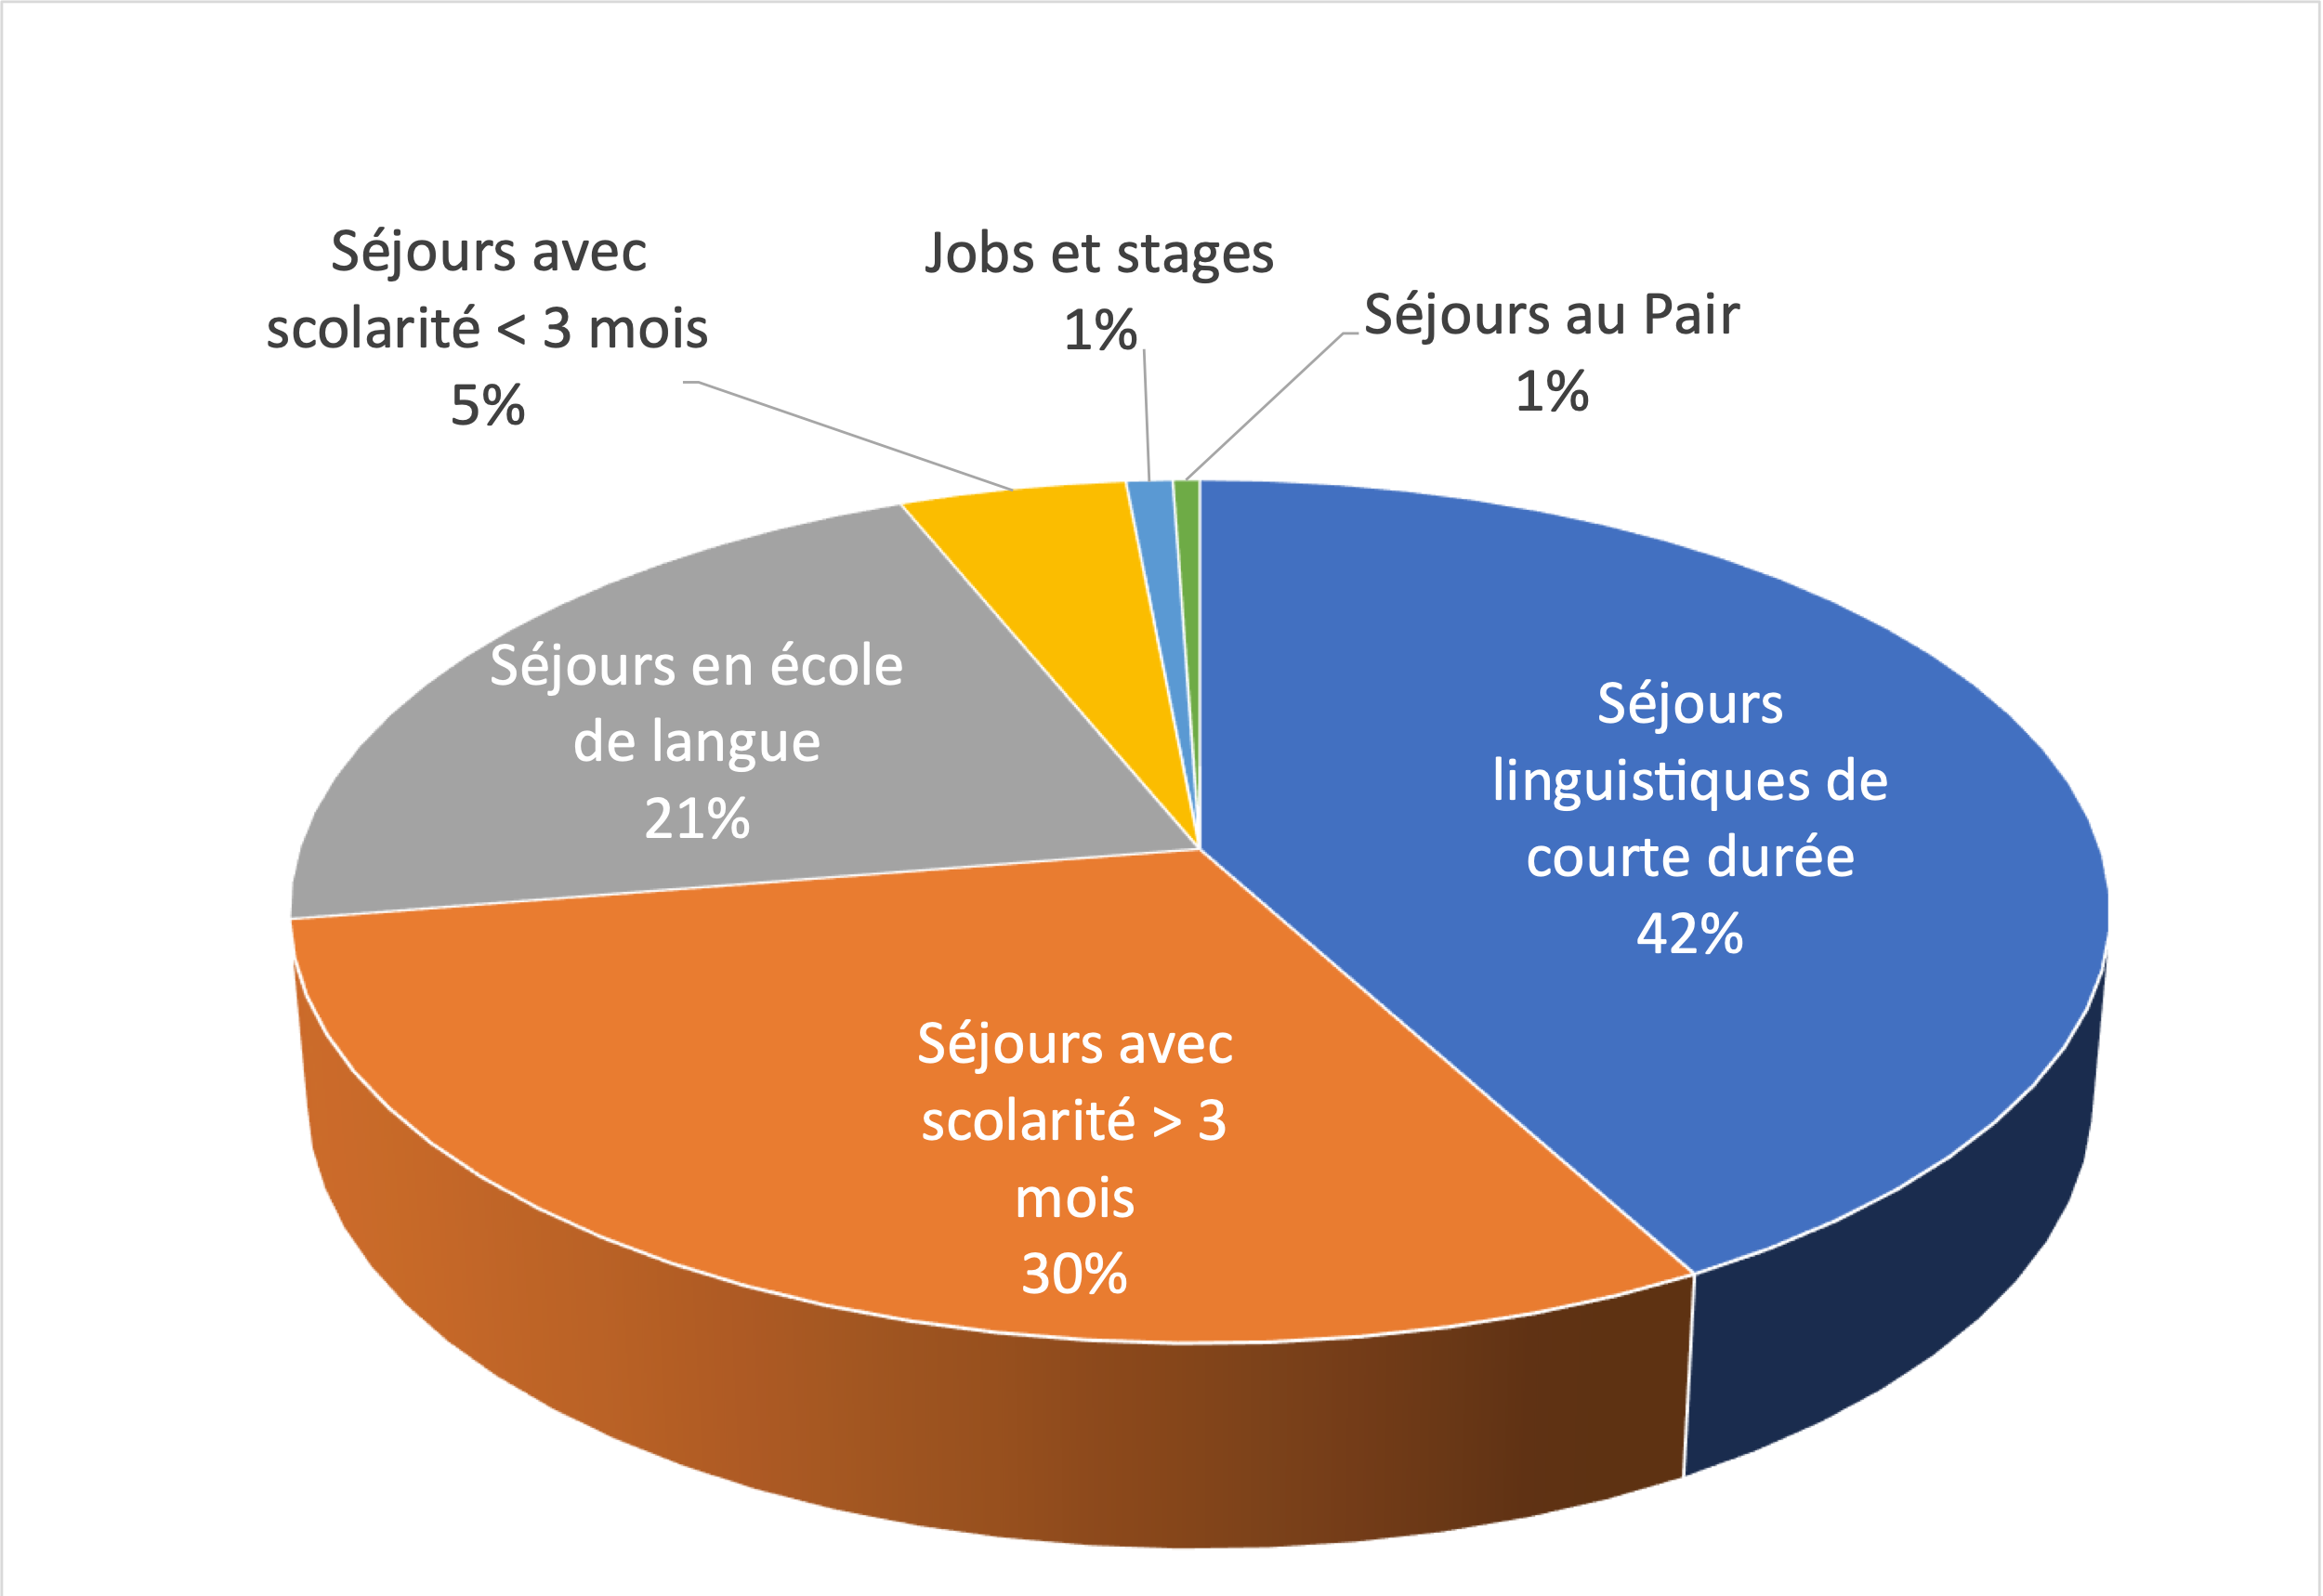
Poids relatif des départs en séjour linguistique 2023 (hors VSE)

Slide 8
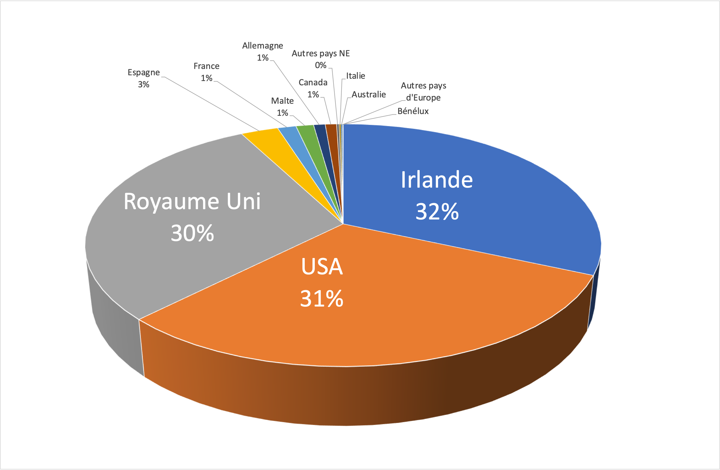
Répartition par destination des départs en séjours linguistiques courte durée 2023

Slide 9
SÉJOURS LINGUISTIQUES COURTE DURÉE
MODE D’HÉBERGEMENT
GROUPES / INDIVIDUELS

Slide 10
BIEN CHOISIR SON SÉJOUR EST ESSENTIEL À SA RÉUSSITE
Marie-Alix
de la Bretesche
Julianne
Theaud
Marie-Laurence Perrichon
Béryl
Le Vigoureux

Slide 11
LES DIFFÉRENTES FORMULES
SÉJOUR CLASSIQUE COURS + ACTIVITÉS | SÉJOUR EN IMMERSION ONE TO ONE
INTÉGRATION SCOLAIRE | SÉJOUR INTENSIF
SÉJOUR EN CENTRE RÉSIDENTIEL | SÉJOUR À THÈME
SÉJOUR EN IMMERSION EN FAMILLE | SUMMER CAMP
ÉCHANGES RÉCIPROQUES | STAGE DE SECONDE

Slide 12
A QUI S’ADRESSE CE TYPE DE PROGRAMME ?
Age
Niveau de langue
Classe
Personnalité

Slide 13
CHOIX DE LA DESTINATION
France
Europe
Reste du monde

Slide 14
LES PIEGES A EVITER
Choisir un organisme au hasard
Contraindre son enfant à partir
S’y prendre à la dernière minute
Se fier uniquement au tarif
Avoir des attentes démesurées
Ne pas tenir compte de la personnalité de son enfant

Slide 15
CHOIX DE L'ORGANISME
Membre de L’Office – Contrat Qualité
Siège social en France
Conformité légale (immatriculation Atout France, CGV et CPV)
Relation de confiance avec l’organisme

Slide 16
QU’EST CE QU’UN PROGRAMME SCOLAIRE ?
Pourquoi partir?
QU’EST-CE QUI DIFFÉRENCIE CES PROGRAMMES D’UN SÉJOUR﻿ LINGUISTIQUE CLASSIQUE ?
La durée du séjour
La scolarisation dans un lycée du pays d’accueil
L’accueil en famille bénévole
L’expérience humaine

Slide 17
COMMENT FINANCER ET ASSURER MON SEJOUR?
Christine Barrat

Slide 18
LES DIFFÉRENTES SOLUTIONS
VIA MON ENTREPRISE | CSE ET CHEQUES VACANCES
AIDES PUBLIQUES | BONS VACANCES DE LA CAF- AIDES DU CONSEIL GÉNÉRAL/RÉGIONAL
AUTOFINANCEMENT | DONS-CAGNOTTE EN LIGNE
POUR LES ADULTES | SEJOURS PETIT BUDGET CPF-POLE EMPLOI

Slide 19
LES DIFFÉRENTES SOLUTIONS
SECURITE SOCIALE COMPLEMENTAIRE SANTE | CEAM
CARTES BANCAIRES | 2 TYPES DE CARTE
GARANTIES DANS CONTRAT AUTO-MRH-SANTE | ASSISTANCE-ASSURANCE
OFFRE PACKAGÉE DE COURTIER SPÉCIALISÉ DANS LA MOBILITÉ INTERNATIONALE | Frais médicaux-rapatriement-RC vie privée et stage- retour anticipé-bagages-invalidité-décès- annulation-interruption

Slide 20
DES QUESTIONS ?

